Slide 1
Социальный проект «Ветеран живет рядом»
МБОУ «Кижингинская средняя общеобразовательная школа им.Х.Намсараева»
Исполнители: 7 «а» класс
Классный руководитель: Гуруева Сэлмэг Цыбикдоржиевна
С.Кижинга. Май 2015 г.

Slide 2
Паспорт проекта
1.Наименование проекта: «Ветеран живет рядом»
2.Направление проекта: Патриотическое
3. Сведения об авторе: Гуруева Сэлмэг Цыбикдоржиевна, классный руководитель 7а класса МБОУ «Кижингинская средняя общеобразовательная школа имени Хоца Намсараева»
4. Срок реализации: Май 2014г. – май 2015г.
5. Исполнители: учащиеся 7а класса.
6. Цель: оказание посильной помощи ветерану образования Ангахаевой Дашиме Дамбаевне
7. Задачи:
◄создать условия для воспитания патриотических чувств у учащихся через взаимодействие с ветераном;
◄ воспитывать у детей благородство, отзывчивость, душевную доблесть, стремление приносить людям радость;
◄социальная поддержка ветерану образования, воспитание внимательного отношения к людям старшего поколения, желания заботиться о них.

Slide 3
Наименование населённого пункта | Школа | Кол-во отрядов / в них детей | Классный руководитель | Ветеран образования | Вид деятельности
С.Кижинга | МБОУ «Кижингинская сош им.Х.Намсараева» | 5/19 | Гуруева Сэлмэг Цыбикдоржиевна | Ангахаева Дашима Дамбаевна | 1. Работа в теплице 2. Ввоз воды 3. Колка дров 4. Складка дров 5. Работа в огороде 6. Уборка территории

Slide 4
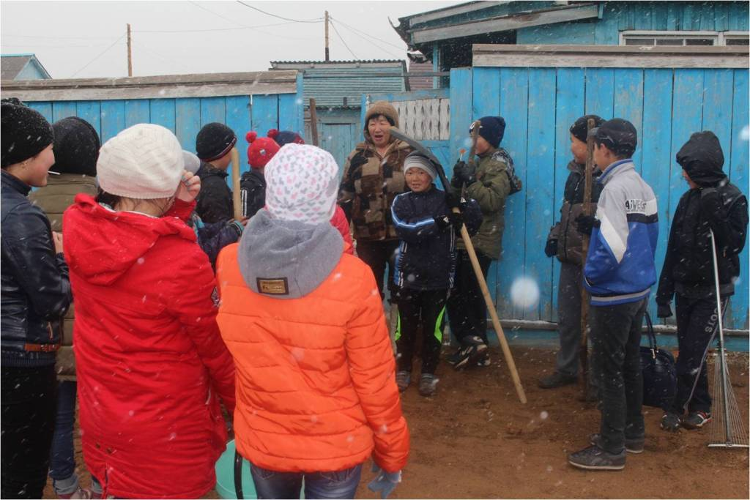
Радость встречи
Дашима Дамбаевна – первая учительница нашего класса

Slide 5
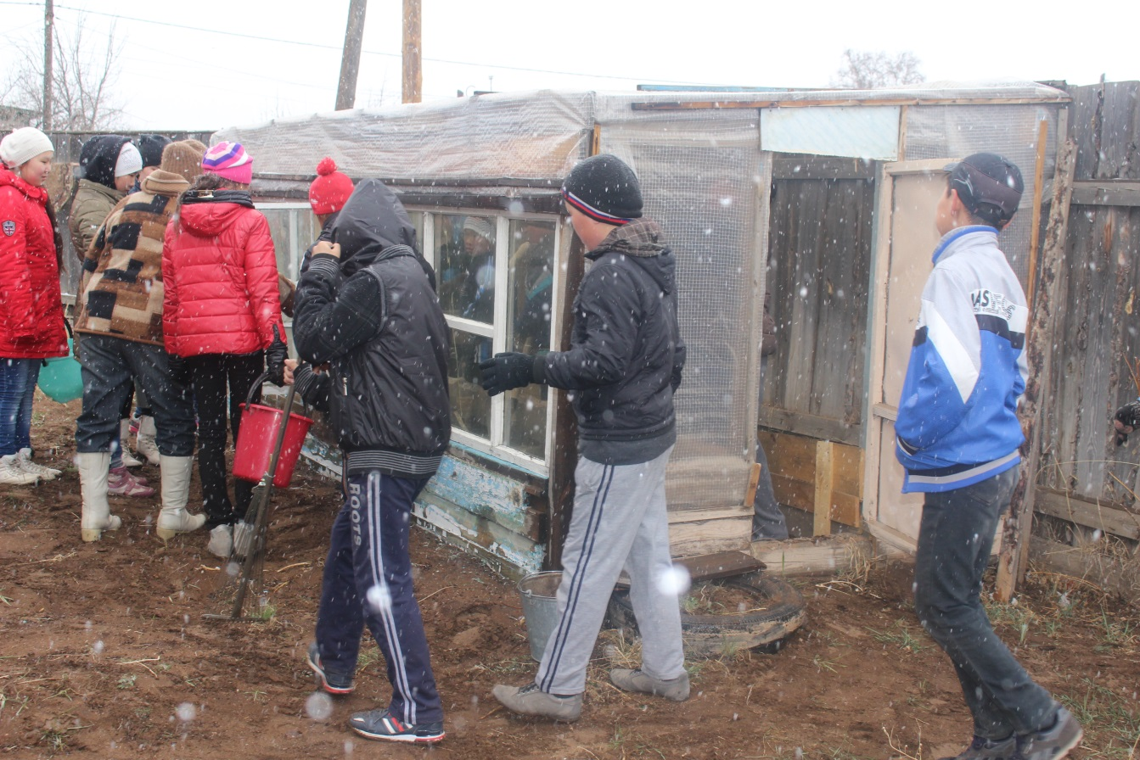
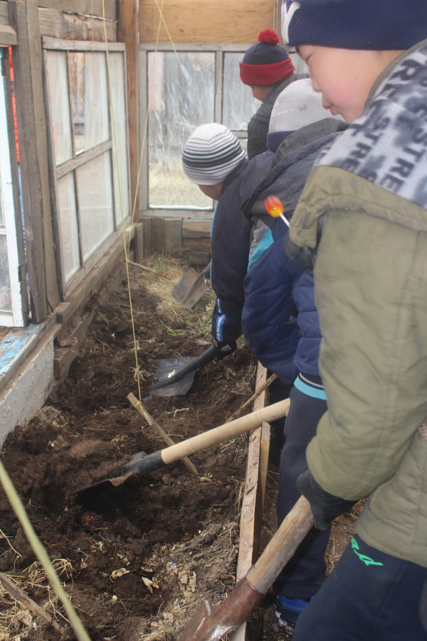
Работа в теплице

Slide 6
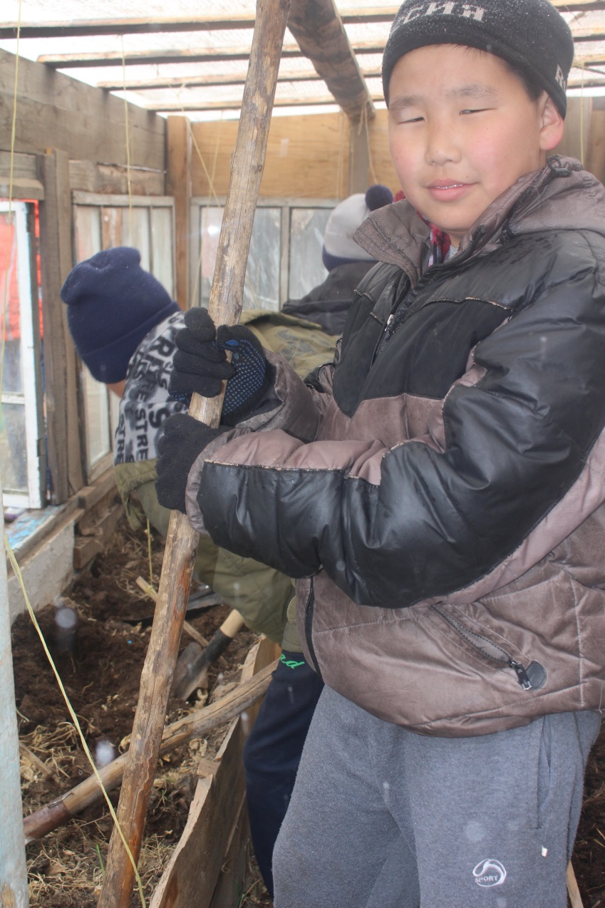
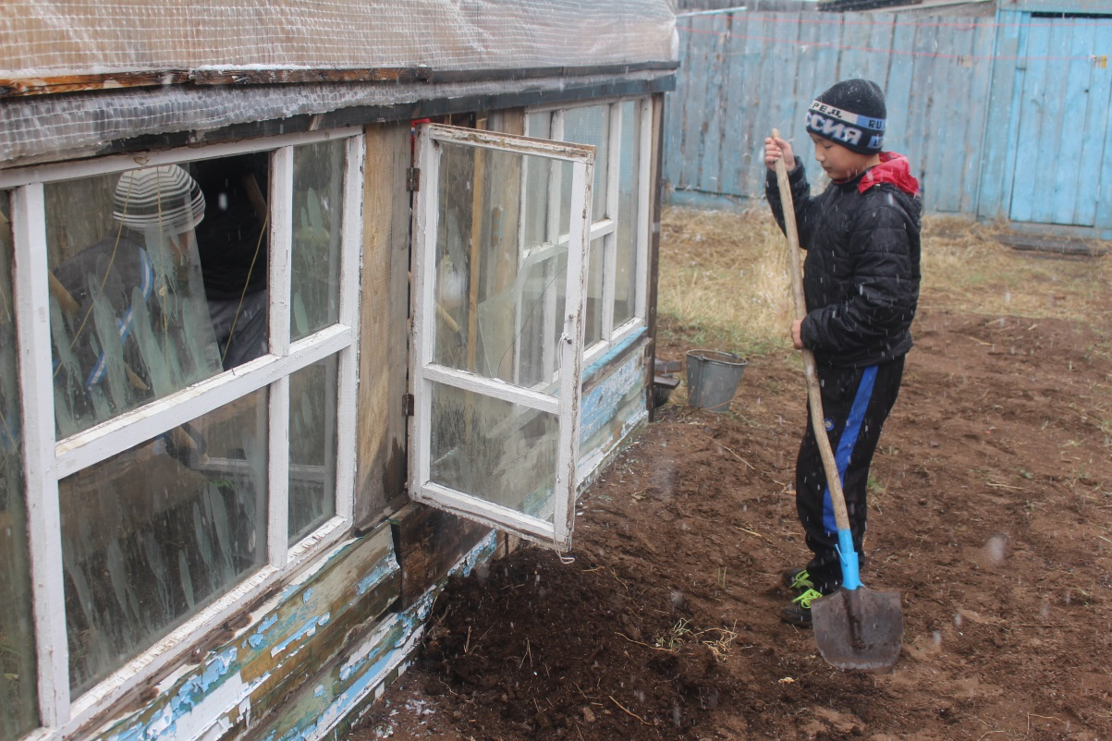
Позитивный день, не смотря
на пасмурную погоду

Slide 7
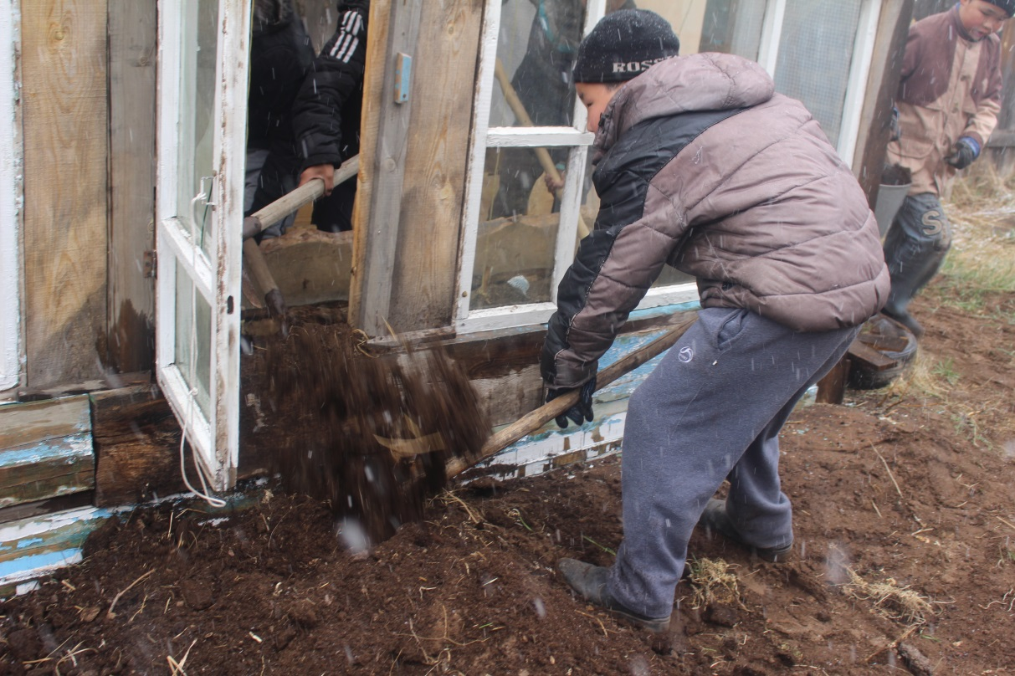
“Разве помогать… не признак нравственной силы?” Ф. Достоевский

Slide 8
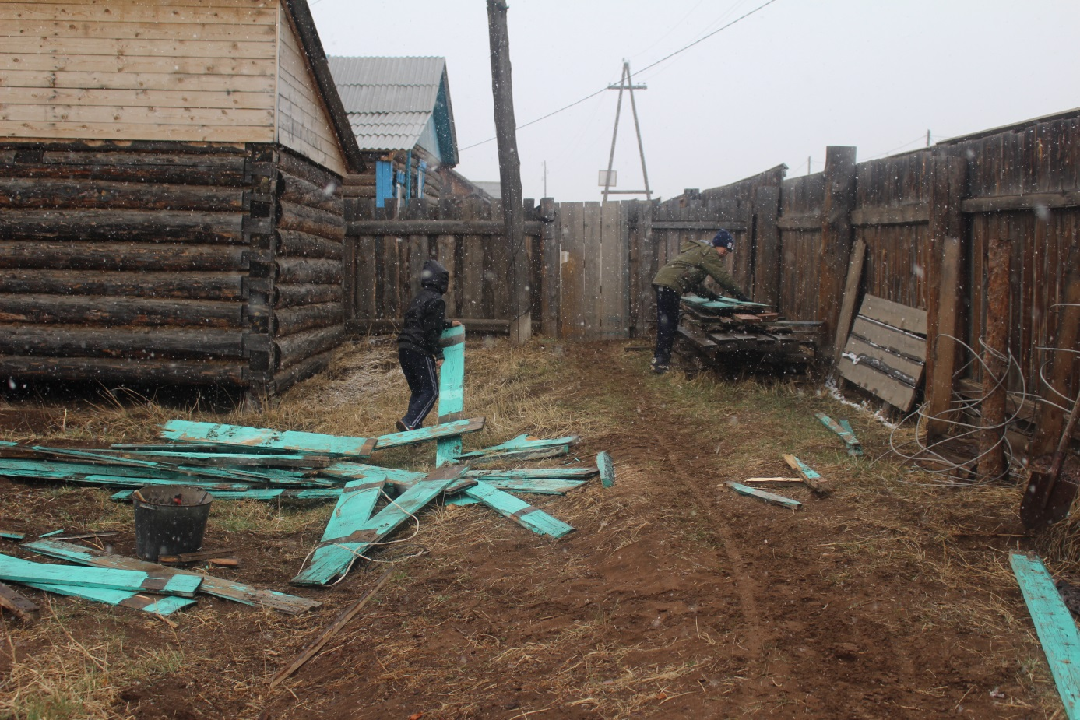
«Наведем порядок!»

Slide 9
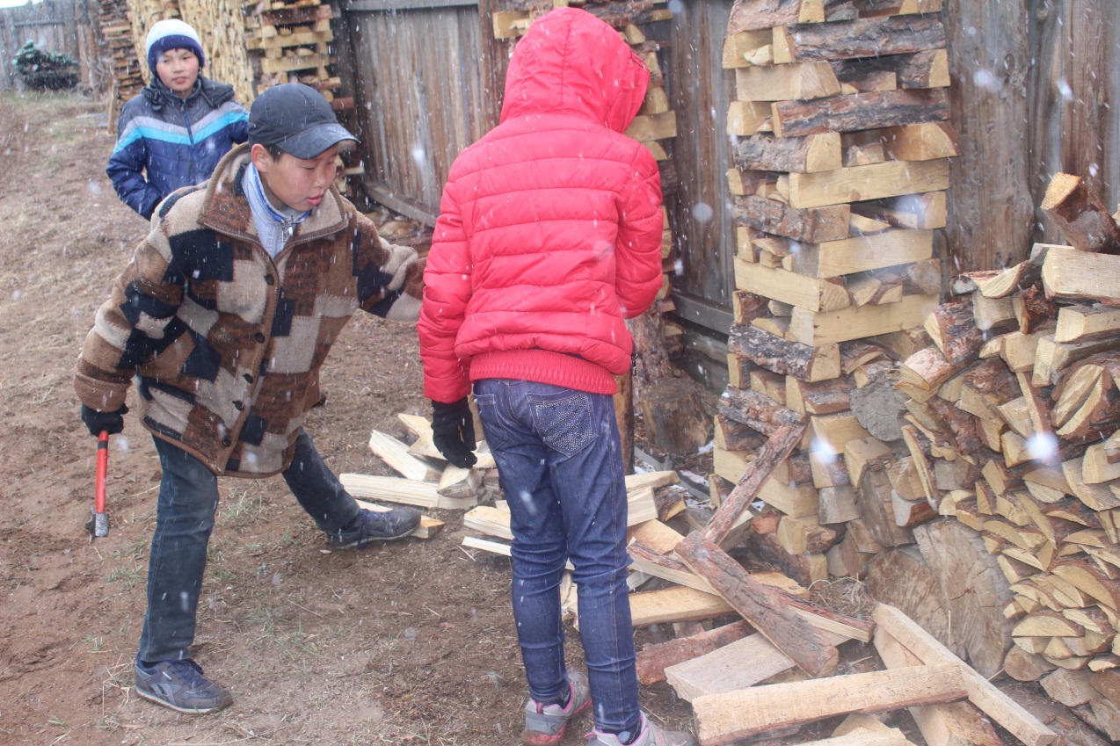
«Мы работы не боимся!»

Slide 10
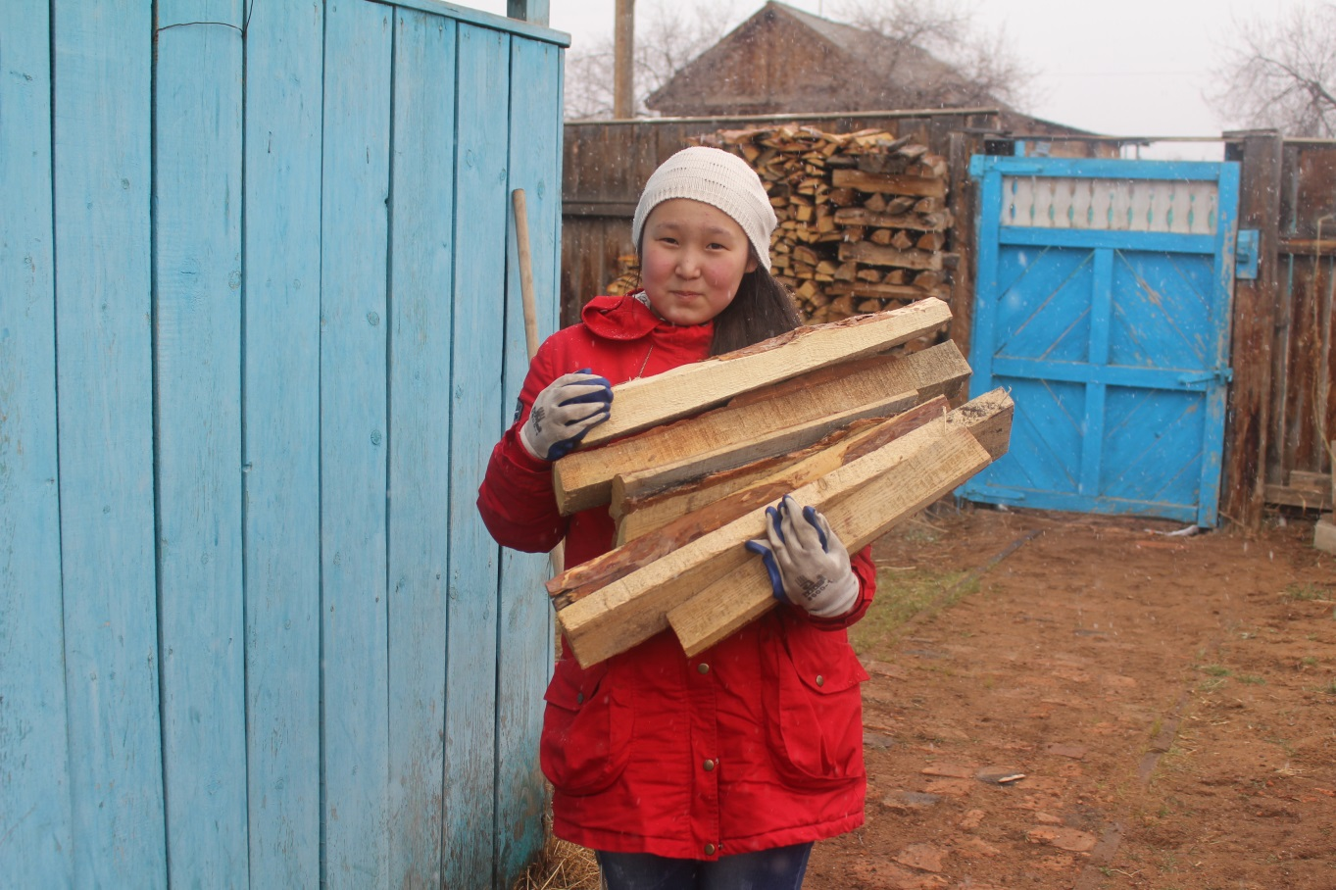

Slide 13
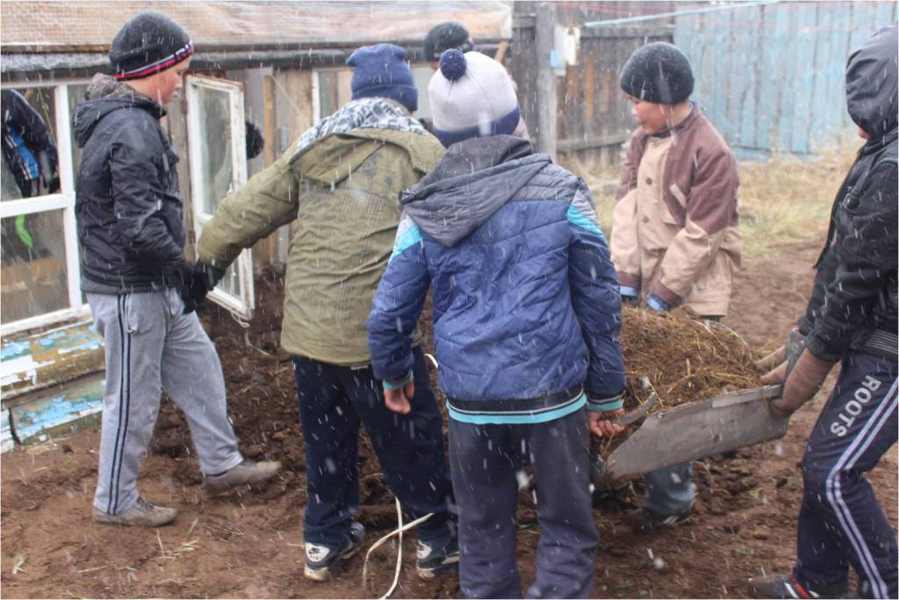

Slide 14
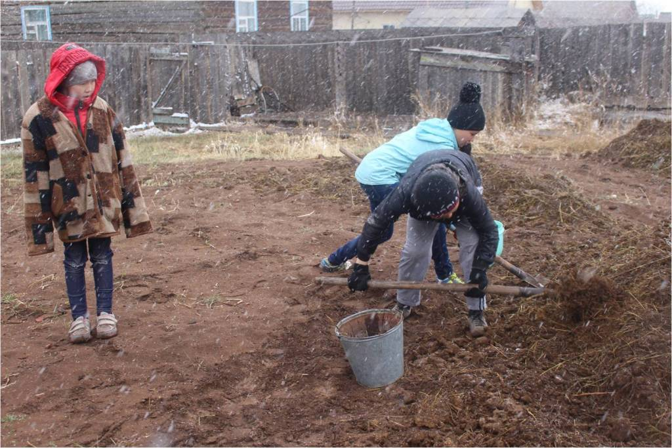
Весенний день год кормит!

Slide 15
Иногда лучший способ помочь кому-то — просто быть рядом.

Slide 16
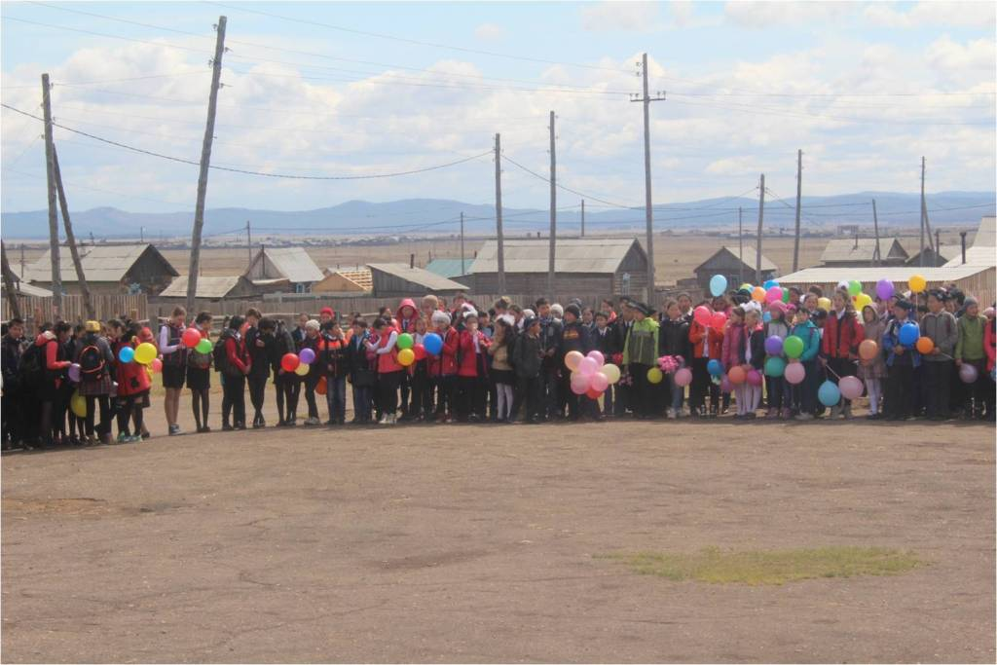
Наш класс на митинге ко ДНЮ ПОБЕДЫ

Slide 17
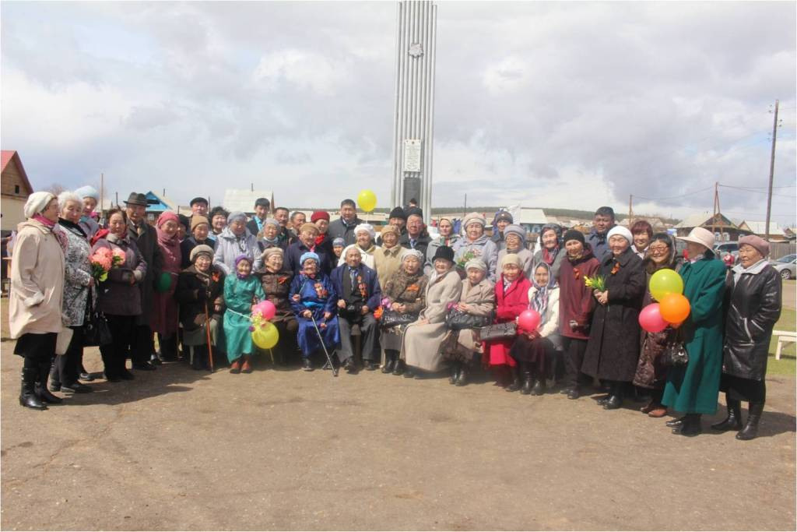
Спасибо нашим ветеранам!

